Slide 1
Fraude e priorização
econômica de análises
Como gerar mais valor com a mesma
capacidade de investigação?
João Pedro Castro
Professor Marcelo Guzella
IBMEC · Aprendizado de Máquina
01
Notes:
TEMPO: 30 segundos
FALA SUGERIDA
Nossa pergunta é como uma equipe limitada pode escolher melhor quais transações investigar. Estudamos dados reais rotulados, comparamos dezenove técnicas e avaliamos uma fila por valor esperado. A contribuição é ligar previsão, decisão e valor financeiro. O experimento acompanha transações futuras em relação ao desenvolvimento e mantém a mesma capacidade para todas as políticas.
PERGUNTA PROVÁVEL
O objetivo é bloquear cartões? Não. Avaliamos triagem diária para investigação, com rótulos consultados apenas para avaliar a seleção.
FONTES
README.md; results/config.json
Origem: https://www.kaggle.com/competitions/ieee-fraud-detection/data
Espelho documentado: https://www.openml.org/d/46858
Custos e eficácia pertencem à simulação acadêmica.

Slide 2
A pergunta é quais transações investigar primeiro
Decisão de negócio
Exemplo didático | Caso A | Caso B
Probabilidade de fraude | 80% | 20%
Valor da transação | US$ 10 | US$ 1.000
Exposição esperada | US$ 8 | US$ 200
Uma equipe limitada.
Uma fila diária.
Capacidade principal de 2%.
Maior risco percentual e maior exposição monetária podem levar a escolhas diferentes.
IBMEC · Aprendizado de Máquina
02
Notes:
TEMPO: 55 segundos
FALA SUGERIDA
Uma equipe não consegue examinar tudo. Nossa decisão é ordenar uma fila diária. O critério principal combina probabilidade de fraude e valor da transação. Comparamos a fila com sorteio, maiores valores e taxa histórica por produto vezes valor. A validação escolheu maiores valores como referência. Usamos capacidade nominal de dois por cento por dia. O sucesso é identificar maior valor de fraude com a mesma quantidade de análises. Isso distingue a qualidade da decisão da acurácia isolada.
PERGUNTA PROVÁVEL
Por que não escolher apenas a maior probabilidade? Porque o montante também muda o valor em risco. O exemplo é didático e não representa linhas reais.
FONTES
results/baseline_selection.json; src/experiment.py: review_mask e financial
Origem: https://www.kaggle.com/competitions/ieee-fraud-detection/data
Espelho documentado: https://www.openml.org/d/46858
Custos e eficácia pertencem à simulação acadêmica.

Slide 3
A base contém transações reais e rótulos de fraude
Campo | Significado e uso
isFraud | Classe positiva = 1. Alvo da classificação
TransactionAmt | Valor conhecido na triagem, em US$
TransactionDT | Deslocamento em segundos. Define a cronologia
C, D, V e códigos | Atributos parcialmente anonimizados
Uma linha | Uma transação, com possível repetição de cliente
116.533
transações na amostra
3,47%
fraudes na amostra
O estudo utiliza rótulos e valores reais. A base não mede a eficácia da nossa investigação.
IBMEC · Aprendizado de Máquina
03
Notes:
TEMPO: 55 segundos
FALA SUGERIDA
A origem é a competição IEEE-CIS Fraud Detection com dados da Vesta. Recebemos um espelho público documentado no OpenML. Uma linha representa uma transação. O arquivo tem 590.540 registros, 20.663 fraudes e 456 campos. Selecionamos uma em cada cinco linhas e retiramos os dias extremos parciais. A amostra tem 116.533 transações, e usamos 71 atributos definidos previamente. Até trinta mil linhas entram em cada ajuste para viabilizar comparação consistente. Campos mascarados limitam a interpretação de negócio.
PERGUNTA PROVÁVEL
A amostra é aleatória simples? Não. É sistemática, independente do rótulo e do valor, mas uma periodicidade na ordenação poderia gerar viés.
FONTES
results/audit.json; results/provenance.json; data/processed/data_dictionary.csv; https://empulse.readthedocs.io/en/latest/guide/datasets/ieee_fraud_detection.html
Origem: https://www.kaggle.com/competitions/ieee-fraud-detection/data
Espelho documentado: https://www.openml.org/d/46858
Custos e eficácia pertencem à simulação acadêmica.

Slide 4
Fraude é rara e o valor das transações varia
Classe na amostra | Mediana (US$) | P90 (US$)
Legítima | 68,50 | 261,95
Fraude | 75,00 | 350,00
Teste: 530 fraudes em 15.915 transações.
Exposição rotulada: US$ 78.851,26.
96,67% de acurácia é possível sem identificar fraude alguma.
IBMEC · Aprendizado de Máquina
04
Notes:
TEMPO: 55 segundos
FALA SUGERIDA
A prevalência varia entre os blocos temporais, portanto uma única taxa não descreve todo o estudo. O teste tem 3,33 por cento de fraudes. Um classificador que sempre diz legítima acerta 96,67 por cento e não captura uma fraude. Também olhamos o valor das transações: quantidades e dólares são dimensões diferentes. A exposição rotulada de fraude no teste é 78.851 dólares. Essas distribuições justificam métricas para classe rara e um objetivo monetário.
PERGUNTA PROVÁVEL
A média de valor prova que valores altos causam fraude? Não. São descrições da amostra e não efeitos causais.
FONTES
results/audit.json; data/processed/transactions.parquet; results/classification_baselines.csv
Origem: https://www.kaggle.com/competitions/ieee-fraud-detection/data
Espelho documentado: https://www.openml.org/d/46858
Custos e eficácia pertencem à simulação acadêmica.

Slide 5
O pipeline aprende transformações apenas no passado
1. Campos numéricos
2. Campos categóricos
3. Atributos derivados
Mediana do treino
Indicadores de ausência
Padronização
One-hot encoding
Agrupamento de raros
Tratamento de categorias novas
Ciclo horário relativo
Contagem de ausências
Montante conhecido na decisão
0 vetores repetidos de atributos auditados. Sem chave confiável, preservamos os registros.
isFraud, exposure, source_row e o dia relativo ficam fora das entradas preditivas.
IBMEC · Aprendizado de Máquina
05
Notes:
TEMPO: 55 segundos
FALA SUGERIDA
Numéricos recebem mediana e indicadores de ausência. Categóricos recebem codificação one-hot e tratamento de categorias raras. A padronização é importante para KNN e modelos regularizados. O pipeline ajusta tudo dentro de cada fold. Não removemos montantes elevados apenas por serem extremos, pois podem ser justamente os casos relevantes. Há vetores repetidos de atributos, mas sem uma chave original de transação não os tratamos automaticamente como duplicatas indevidas. Excluímos alvos e identificadores das entradas.
PERGUNTA PROVÁVEL
Qual seria um exemplo de vazamento? Usar exposure como entrada, porque contém o rótulo. Ou calcular uma mediana com todo o período antes da validação.
FONTES
src/experiment.py: NUM, CAT e preprocess; results/missing_features.csv; results/audit.json
Origem: https://www.kaggle.com/competitions/ieee-fraud-detection/data
Espelho documentado: https://www.openml.org/d/46858
Custos e eficácia pertencem à simulação acadêmica.

Slide 6
A cronologia separa desenvolvimento e teste
Treino
Validação
Calibração
Teste
Dias 1–107
Dias 108–134
Dias 135–152
Dias 153–180
74.365 transações
16.370 transações
9.883 transações
15.915 transações
Hiperparâmetros
Campeão e referência
Probabilidades
Avaliação final
Três folds temporais, semente 42 e limite igual de 30 mil linhas por ajuste.
IBMEC · Aprendizado de Máquina
06
Notes:
TEMPO: 70 segundos
FALA SUGERIDA
Primeiro, três folds temporais dentro do treino escolhem hiperparâmetros. Depois a validação escolhe o algoritmo e a regra simples. Reajustamos o campeão em uma amostra de treino mais validação. A calibração posterior ajusta as probabilidades por Platt. Finalmente o teste mede o protocolo congelado. Todas as políticas usam os mesmos dias e o mesmo orçamento. A seleção monetária da validação usa score bruto vezes valor, e a fila final usa score calibrado vezes valor. Essa sequência é uma escolha do protocolo, sem garantia de ótimo global.
PERGUNTA PROVÁVEL
Por que o teste não escolhe o vencedor? Porque fazer isso tornaria o teste parte do desenvolvimento e exigiria outro período intocado para avaliar a nova escolha.
FONTES
results/classification_cv.csv; results/regression_cv.csv; results/config.json; src/experiment.py: train
Origem: https://www.kaggle.com/competitions/ieee-fraud-detection/data
Espelho documentado: https://www.openml.org/d/46858
Custos e eficácia pertencem à simulação acadêmica.

Slide 7
Dezenove técnicas respondem a três tarefas
Frente | Técnicas testadas | Critério
Classificação (7) | Logística, Árvore, RF, Extra Trees, HistGradientBoosting, KNN, GaussianNB | AP nos folds Captura monetária na validação
Regressão (8) | Linear, Ridge, Lasso, ElasticNet, Árvore, RF, Extra Trees, HistGradientBoosting | MSE nos folds MSE na validação
Não supervisionado (4) | K-means, Hierárquico, DBSCAN, PCA | Silhouette, Davies–Bouldin, ruído e variância explicada
Cada família tem um objetivo próprio. As métricas não pertencem à mesma escala.
IBMEC · Aprendizado de Máquina
07
Notes:
TEMPO: 40 segundos
FALA SUGERIDA
A classificação estima a probabilidade de fraude. A regressão estima a exposição rotulada, valor vezes indicador de fraude. Agrupamento e PCA exploram estrutura sem usar o rótulo para formar grupos. São sete classificadores, oito regressores e quatro técnicas não supervisionadas. Modelos simples permitem julgar se a complexidade acrescenta algo. Baselines e configurações não contam como técnicas extras.
PERGUNTA PROVÁVEL
Por que incluir regressão? Para estimar diretamente a exposição média em moeda e comparar com probabilidade vezes valor. É outra formulação do mesmo risco.
FONTES
src/experiment.py: specs e unsupervised; results/classification_selection.json; results/regression_selection.json
Origem: https://www.kaggle.com/competitions/ieee-fraud-detection/data
Espelho documentado: https://www.openml.org/d/46858
Custos e eficácia pertencem à simulação acadêmica.

Slide 8
Extra Trees venceu o critério definido na validação
Modelo no teste | AP | F1 | ROC-AUC
Logística | 0,340 | 0,363 | 0,832
Extra Trees* | 0,379 | 0,401 | 0,859
Random Forest | 0,448 | 0,479 | 0,871
HistGradientBoosting | 0,454 | 0,459 | 0,876
Real / previsto | Legítima | Fraude
Legítima | 14.995 | 390
Fraude | 299 | 231
*Escolhido na validação.
Limiar bruto = 0,16.
AP no ajuste: 0,895. No teste: 0,379.
O resultado de ajuste é otimista para generalização.
A escolha considera valor capturado. AP e F1 ajudam a entender outros aspectos do desempenho.
IBMEC · Aprendizado de Máquina
08
Notes:
TEMPO: 70 segundos
FALA SUGERIDA
Extra Trees capturou mais valor de fraude na validação e permaneceu como campeão. No teste, HistGradientBoosting teve AP maior e Random Forest teve F1 maior. Nós mostramos esses resultados sem trocar retroativamente a escolha. A matriz do Extra Trees usa o limiar de 0,16 escolhido por F1 na validação. Ela tem 231 verdadeiros positivos e 390 falsos positivos. Esse diagnóstico usa limiar fixo e não é a seleção da fila financeira. O desempenho cai da amostra de ajuste para o teste, sinal de otimismo no ajuste e possível mudança temporal.
PERGUNTA PROVÁVEL
Se outro algoritmo ganha no teste, por que não trocar? Podemos recomendar nova investigação, mas uma nova escolha precisaria de nova validação e novo teste.
FONTES
results/classification_metrics.csv; results/classification_selection.json; results/confusion_matrix.csv; diagnóstico adicional training_diagnostics.json
Origem: https://www.kaggle.com/competitions/ieee-fraud-detection/data
Espelho documentado: https://www.openml.org/d/46858
Custos e eficácia pertencem à simulação acadêmica.

Slide 9
A regressão estima exposição monetária média
exposure = TransactionAmt × isFraud
Modelo no teste | MAE (US$) | RMSE (US$) | R²
Zero constante | 4,95 | 46,30 | -0,012
Linear | 11,23 | 45,35 | 0,030
Random Forest* | 8,30 | 39,96 | 0,247
HistGradientBoosting | 8,06 | 39,67 | 0,257
*Random Forest venceu por MSE de validação. MAE isolado favorece previsões próximas de zero.
IBMEC · Aprendizado de Máquina
09
Notes:
TEMPO: 55 segundos
FALA SUGERIDA
Definimos o alvo como valor vezes indicador de fraude. Isso gera muitos zeros e uma cauda de valores altos. O zero constante tem MAE pequeno, mas RMSE maior, pois ignora todas as fraudes. Selecionamos Random Forest pelo MSE da validação. No teste, seu RMSE é 39,96 dólares e R quadrado 0,247. O gráfico de resíduos no apoio mostra erros relevantes na cauda. Essa regressão não tenta prever o montante conhecido nem o prejuízo líquido realizado.
PERGUNTA PROVÁVEL
Por que o R quadrado não é alto? O evento é raro, o alvo tem cauda e a informação é parcial. Relatamos honestamente o erro e medimos a utilidade da fila separadamente.
FONTES
results/regression_metrics.csv; results/regression_baselines.csv; results/regression_selection.json; data/processed/transactions.parquet
Origem: https://www.kaggle.com/competitions/ieee-fraud-detection/data
Espelho documentado: https://www.openml.org/d/46858
Custos e eficácia pertencem à simulação acadêmica.

Slide 10
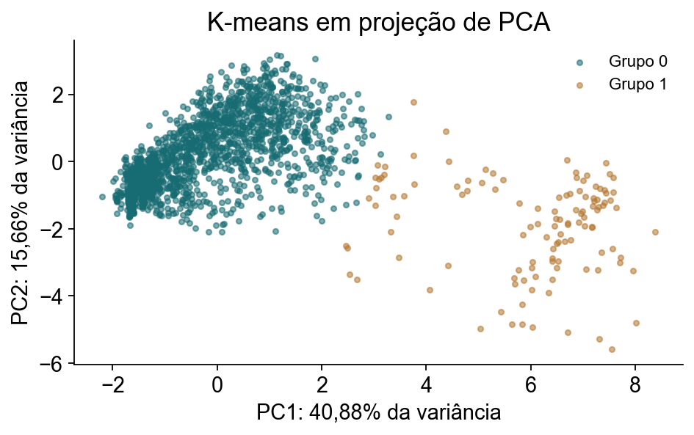
Agrupamento revela perfis e exige interpretação
K-means, k=2 | Transações | Taxa de fraude
Grupo 0 | 1.880 | 4,5%
Grupo 1 | 120 | 6,7%
Silhouette: K-means 0,552.
Hierárquico 0,580 (k=2).
2 PCs: 56,53% da variância.
Taxas após agrupar.
PCA descreve variância dos atributos. Essa medida não é acurácia nem R² da regressão.
IBMEC · Aprendizado de Máquina
10
Notes:
TEMPO: 45 segundos
FALA SUGERIDA
Usamos duas mil transações de treino e nove indicadores transformados e escalonados. Comparamos K-means e hierárquico de dois a seis grupos e quatro configurações de DBSCAN. O hierárquico com dois grupos teve silhouette 0,580. No K-means com dois grupos, há 1.880 e 120 transações. Calculamos taxas de fraude só depois de formar os grupos. Duas componentes de PCA preservam 56,53 por cento da variância e cinco preservam 89,02. Os grupos são exploratórios e não tipos comprovados de fraude.
PERGUNTA PROVÁVEL
Pontos de ruído do DBSCAN são fraudadores? Não. Ruído descreve baixa densidade nas variáveis e na escala escolhidas.
FONTES
results/clustering_metrics.csv; results/cluster_profiles.csv; results/pca_variance.csv; results/pca_coefficients.csv
Origem: https://www.kaggle.com/competitions/ieee-fraud-detection/data
Espelho documentado: https://www.openml.org/d/46858
Custos e eficácia pertencem à simulação acadêmica.

Slide 11
O ranking monetário muda a composição da fila
Política | Análises | Fraudes | Valor de fraude identificado
Maiores valores | 333 | 17 | US$ 14.670,00
Probabilidade | 333 | 168 | US$ 18.896,14
Probabilidade × valor | 333 | 96 | US$ 35.111,12
Fila principal: 28,8% de precisão e 44,5% de cobertura monetária.
Revisões legítimas: 237 no modelo e 316 na regra de maiores valores.
A política principal identifica 2,39 vezes o valor da referência com as mesmas 333 análises.
IBMEC · Aprendizado de Máquina
11
Notes:
TEMPO: 60 segundos
FALA SUGERIDA
Calibramos a probabilidade e multiplicamos pelo valor conhecido. A cada dia, selecionamos o teto de dois por cento das transações. O arredondamento diário gera 333 revisões no teste. Probabilidade isolada encontra 168 fraudes, mas 18,90 mil dólares. Probabilidade vezes valor encontra 96 fraudes e 35,11 mil dólares. Há menos fraudes em quantidade, porém maior exposição identificada. A referência de maiores valores encontra 17 fraudes e 14,67 mil dólares. O ganho vem da composição da fila, preservando o orçamento.
PERGUNTA PROVÁVEL
Por que 96 é diferente dos 231 da matriz? A matriz usa limiar fixo. Aqui selecionamos uma quantidade limitada por ranking diário.
FONTES
results/financial_policies.csv; src/experiment.py: review_mask; results/classification_selection.json
Origem: https://www.kaggle.com/competitions/ieee-fraud-detection/data
Espelho documentado: https://www.openml.org/d/46858
Custos e eficácia pertencem à simulação acadêmica.

Slide 12
A contribuição incremental simulada é US$ 16,35 mil
24,13%
Conta no teste | US$
Exposição rotulada total | 78.851,26
Benefício líquido da referência | 11.070,00
Benefício líquido do modelo | 27.422,90
Benefício incremental | 16.352,90
Perda simulada da referência | 67.781,26
menos perda simulada
que a regra de maiores valores
Hipóteses centrais
80% de eficácia e US$ 2 por análise
Benefício líquido = eficácia × valor de fraude identificado − custo × quantidade de análises.
IBMEC · Aprendizado de Máquina
12
Notes:
TEMPO: 80 segundos
FALA SUGERIDA
Aqui separamos o que a base permite contar das hipóteses. Contamos 35.111,123 dólares de fraude na fila do modelo e 14.670 na referência. Aplicamos eficácia assumida de oitenta por cento e custo de dois dólares por revisão. O benefício líquido simulado fica 27.422,90 no modelo e 11.070 na referência. A diferença é 16.352,90. Para obter a redução percentual, dividimos pela perda simulada da referência, 67.781,26. Isso resulta em 24,13 por cento. Não incluímos custos de implantação nem medimos eficácia real.
PERGUNTA PROVÁVEL
Qual é o denominador de 24,13%? A perda simulada remanescente da referência: exposição total de fraude menos benefício líquido da regra.
FONTES
results/financial_policies.csv; results/financial_bootstrap.json; notebook seção 14 e laboratório 24.4
Origem: https://www.kaggle.com/competitions/ieee-fraud-detection/data
Espelho documentado: https://www.openml.org/d/46858
Custos e eficácia pertencem à simulação acadêmica.

Slide 13
Modelos simples já entregam parte do benefício
+ US$ 4.785,62
adicionais sobre a logística
8,51% menos perda simulada
Diagnóstico adicional.
A referência principal
permanece congelada.
O ganho contra a regra e o ganho adicional contra a logística respondem a perguntas diferentes.
IBMEC · Aprendizado de Máquina
13
Notes:
TEMPO: 55 segundos
FALA SUGERIDA
Uma referência fraca pode exagerar a contribuição de machine learning. Por isso a referência primária é a regra simples escolhida na validação. Também mostramos uma logística com a mesma capacidade. Seu benefício simulado é 22.637,28 dólares, contra 27.422,90 do Extra Trees. A diferença adicional é 4.785,62, com redução de 8,51 por cento da perda da logística. Random Forest e a regressão de exposição têm resultados secundários melhores no teste, que relatamos sem substituir a política primária.
PERGUNTA PROVÁVEL
O projeto prova que Extra Trees é o melhor algoritmo? Não. O protocolo o escolheu antes do teste, e os resultados apoiam a relevância da priorização. A superioridade universal não foi testada.
FONTES
results/financial_all_classifiers.csv; results/logistic_comparator_bootstrap.json; results/financial_policies.csv
Origem: https://www.kaggle.com/competitions/ieee-fraud-detection/data
Espelho documentado: https://www.openml.org/d/46858
Custos e eficácia pertencem à simulação acadêmica.

Slide 14
A conclusão depende das hipóteses e do período
Cenário, capacidade de 2% | Ganho incremental
Central | US$ 16.352,90
Eficácia de 50% | US$ 10.220,56
US$ 10 por análise | US$ 16.352,90
US$ 10 por legítima | US$ 17.142,90
US$ 11,87 mil
a US$ 21,33 mil
Intervalo exploratório de 95%
5.000 réplicas em blocos de 7 dias
28 dias de teste
Sensibilidade e incerteza delimitam a evidência acadêmica. Não anualizamos o ganho.
IBMEC · Aprendizado de Máquina
14
Notes:
TEMPO: 60 segundos
FALA SUGERIDA
O bootstrap pareado reamostra blocos circulares de sete dias e gera cinco mil réplicas. O intervalo exploratório do ganho vai de 11.865 a 21.327 dólares. É positivo neste recorte, mas só temos quatro semanas de teste. A sensibilidade também mostra eficácia reduzida a cinquenta por cento e penalidade adicional de dez dólares por revisão legítima. Com capacidade igual, o custo unitário por análise se cancela na diferença. Eficácia, custos de implantação e mudança temporal ainda precisam de avaliação.
PERGUNTA PROVÁVEL
O intervalo prova lucro futuro? Não. Resume variação na reamostragem do período e mantém as hipóteses econômicas fixas.
FONTES
results/financial_bootstrap.json; results/financial_policies.csv; src/experiment.py: finance e bootstrap
Origem: https://www.kaggle.com/competitions/ieee-fraud-detection/data
Espelho documentado: https://www.openml.org/d/46858
Custos e eficácia pertencem à simulação acadêmica.

Slide 15
O valor vem de priorizar melhor a mesma capacidade
Mais valor de fraude identificado
com o mesmo número de análises.
Contribuição
Próximas verificações
Previsão de risco conectada à decisão.
Comparação com referências úteis.
Resultado financeiro reproduzível.
Outros períodos e clientes.
Eficácia, atraso e custos completos.
Privacidade, LGPD e efeitos sobre legítimos.
O ganho de negócio é simulado. O valor rotulado identificado é mensurável na avaliação.
IBMEC · Aprendizado de Máquina
15
Notes:
TEMPO: 45 segundos
FALA SUGERIDA
A resposta à pergunta inicial é positiva no nosso teste: a fila identifica maior valor de fraude sob o mesmo orçamento e produz benefício incremental nas hipóteses declaradas. A conclusão reúne classificação, regressão e exploração não supervisionada. Para evoluir, avaliaríamos outros períodos, eficácia e tempo da investigação, custos completos e efeito sobre legítimos. Atributos anônimos limitam explicação causal e uma base pública não permite afirmar conformidade jurídica. O papel do modelo é apoiar a triagem com revisão humana.
PERGUNTA PROVÁVEL
Qual é o principal limite? Só temos 28 dias de teste e não observamos o efeito real de investigar. Também não garantimos independência por cliente nem auditamos toda a origem das features.
FONTES
results/financial_policies.csv; README.md; notebook seções 17 e 18
Origem: https://www.kaggle.com/competitions/ieee-fraud-detection/data
Espelho documentado: https://www.openml.org/d/46858
Custos e eficácia pertencem à simulação acadêmica.

Slide 16
A demonstração refaz a decisão e a conta financeira
Demonstração curta | O que comprova
1. Probabilidade × valor | Por que a prioridade muda
2. Capacidade por dia | Igualdade de orçamento e arredondamento
3. Resultado lido do CSV | Rastreabilidade do ganho incremental
4. Alteração da eficácia | Dependência das hipóteses econômicas
Repositório privado: github.com/joao-castroo/deteccao-fraudes-ml-ibmec
Notebook, dados processados, código, relatório, referências e resultados acompanham o projeto.
IBMEC · Aprendizado de Máquina
16
Notes:
TEMPO: 70 segundos
FALA SUGERIDA
Abrir o notebook no laboratório da seção 24. Primeiro mostrar o exemplo A versus B, que separa probabilidade de valor. Depois mostrar o arredondamento da capacidade diária e a conta real lida do CSV. Executar a reconciliação de 16.352,90 e 24,13 por cento. Se houver tempo, alterar a eficácia de 0,8 para 0,5 na simulação. O pipeline completo, a célula fit/predict e os dezenove algoritmos ficam disponíveis para perguntas. Não executamos a busca inteira durante a fala.
PERGUNTA PROVÁVEL
A leitura dos resultados é treinamento? Não. O notebook distingue resultados salvos, pequenos exercícios e a opção de reexecutar o experimento completo.
FONTES
notebooks/01_projeto_fraude_completo.ipynb: seções 20, 23 e 24; src/download_data.py; requirements.txt
Origem: https://www.kaggle.com/competitions/ieee-fraud-detection/data
Espelho documentado: https://www.openml.org/d/46858
Custos e eficácia pertencem à simulação acadêmica.

Slide 17
Mapa de cobertura do modelo do professor
Solicitação | Slides principais | Evidência de apoio
Problema, aplicabilidade e valor | 1–2 e 11–15 | README e notebook 1, 13–18
Dados, limpeza, atributos e split | 3–6 | Auditoria, dicionário, pipeline
Técnicas e hiperparâmetros | 7–10 | Apoios 18–23 e src/experiment.py
Métricas, curvas e interpretação | 8–10 | AP, F1, ROC, resíduos, silhouette
Comparação e resultado financeiro | 11–14 | Políticas, cenários e bootstrap
Ética, limites e generalização | 15 | Notebook 17 e guia de defesa
Demonstração e reprodutibilidade | 16 | Notebook, requirements e código
APOIO À DEFESA
17
Notes:
SLIDE DE APOIO, FORA DOS 15 MINUTOS
FALA SUGERIDA
Este mapa liga os temas solicitados aos slides e às evidências do projeto. A versão ampliada serve à apresentação e ao ensaio. O template original limita o PPT de submissão a dez slides, por isso preservamos o arquivo anterior de dez slides. O relatório tem oito páginas. O nome completo do autor aparece na capa.
PERGUNTA PROVÁVEL
Esta versão tem mais de dez slides? Sim, por solicitação de uma apresentação ampliada. A versão de dez slides permanece disponível para a submissão conforme o template.
FONTES
references/template_professor.pptx; notebooks/01_projeto_fraude_completo.ipynb
Origem: https://www.kaggle.com/competitions/ieee-fraud-detection/data
Espelho documentado: https://www.openml.org/d/46858
Custos e eficácia pertencem à simulação acadêmica.

Slide 18
Classificação: comparação completa no teste
Modelo | Acurácia | Precisão | Recall | F1 | ROC-AUC | AP
Logística | 0,960 | 0,390 | 0,340 | 0,363 | 0,832 | 0,340
Árvore | 0,969 | 0,548 | 0,353 | 0,429 | 0,812 | 0,377
Random Forest | 0,970 | 0,576 | 0,409 | 0,479 | 0,871 | 0,448
Extra Trees | 0,957 | 0,372 | 0,436 | 0,401 | 0,859 | 0,379
HistGradientBoosting | 0,964 | 0,463 | 0,455 | 0,459 | 0,876 | 0,454
KNN | 0,967 | 0,510 | 0,275 | 0,358 | 0,797 | 0,304
GaussianNB | 0,762 | 0,082 | 0,602 | 0,144 | 0,742 | 0,086
Referência “sempre legítima”: acurácia 96,67%, recall zero.
Extra Trees: limiar 0,16. Métricas da fila financeira aparecem separadamente.
APOIO À DEFESA
18
Notes:
SLIDE DE APOIO, FORA DOS 15 MINUTOS
FALA SUGERIDA
A tabela contém os sete classificadores. O limiar foi definido por F1 na validação, portanto as métricas de classe não representam uma fila com capacidade fixa. A curva precisão-recall do Extra Trees usa score bruto, como o AP reportado. A linha de prevalência evidencia a classe rara.
PERGUNTA PROVÁVEL
AP é PR-AUC? Usamos average precision do scikit-learn. Ela resume a curva, mas não é necessariamente a integral trapezoidal chamada de PR-AUC.
FONTES
results/classification_metrics.csv; results/classification_baselines.csv; previsões congeladas no teste
Origem: https://www.kaggle.com/competitions/ieee-fraud-detection/data
Espelho documentado: https://www.openml.org/d/46858
Custos e eficácia pertencem à simulação acadêmica.

Slide 19
Regressão: erros, referência e R² no teste
Modelo | MAE (US$) | MSE (US$²) | RMSE (US$) | R²
Linear | 11,23 | 2.056,46 | 45,35 | 0,030
Ridge | 11,19 | 2.053,54 | 45,32 | 0,031
Lasso | 10,87 | 2.052,23 | 45,30 | 0,032
ElasticNet | 10,83 | 2.054,33 | 45,32 | 0,031
Árvore | 8,25 | 1.790,86 | 42,32 | 0,155
Random Forest* | 8,30 | 1.597,10 | 39,96 | 0,247
Extra Trees | 8,67 | 1.772,34 | 42,10 | 0,164
HistGradientBoosting | 8,06 | 1.574,02 | 39,67 | 0,257
Zero constante | 4,95 | 2.144,13 | 46,30 | -0,012
A distribuição com muitos zeros exige ler MAE, RMSE, R² e a política de ranking em conjunto.
APOIO À DEFESA
19
Notes:
SLIDE DE APOIO, FORA DOS 15 MINUTOS
FALA SUGERIDA
O conjunto de regressão tem oito modelos, além de referências. Os modelos escolhem configuração nos folds e algoritmo na validação por MSE. Random Forest tem R quadrado 0,247 e HistGradientBoosting 0,257 no teste. A tabela expõe o concorrente melhor no teste sem mudar a escolha original. O zero constante tem MAE menor porque a grande maioria das exposições é zero.
PERGUNTA PROVÁVEL
R quadrado mede percentual de fraudes descobertas? Não. Ele compara erros quadráticos com uma previsão constante no conjunto avaliado.
FONTES
results/regression_metrics.csv; results/regression_baselines.csv
Origem: https://www.kaggle.com/competitions/ieee-fraud-detection/data
Espelho documentado: https://www.openml.org/d/46858
Custos e eficácia pertencem à simulação acadêmica.

Slide 20
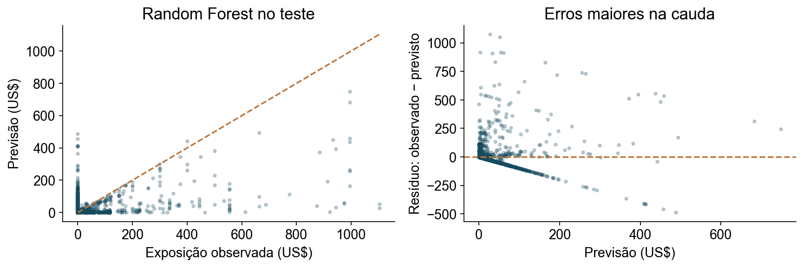
O ajuste é otimista e os erros crescem na cauda
Diagnóstico | Ajuste final | Teste posterior
Extra Trees: AP | 0,895 | 0,379
Random Forest: RMSE (US$) | 30,54 | 39,96
Random Forest: R² | 0,590 | 0,247
APOIO À DEFESA
20
Notes:
SLIDE DE APOIO, FORA DOS 15 MINUTOS
FALA SUGERIDA
Refizemos os dois campeões com os parâmetros congelados e a mesma amostra final de trinta mil linhas. Confirmamos que as previsões de teste reproduzem as salvas. O Extra Trees tem AP 0,895 no ajuste e 0,379 no teste. O Random Forest tem RMSE 30,54 no ajuste e 39,96 no teste. A diferença é compatível com sobreajuste e mudança temporal, mas não isola a contribuição de cada um. Os resíduos mostram o desafio das exposições extremas. Este diagnóstico posterior não escolhe novos modelos.
PERGUNTA PROVÁVEL
Se existe diferença grande, o ganho financeiro deixa de existir? O ganho foi medido no teste posterior. A diferença limita confiança na generalização futura e motiva novos períodos, sem apagar o resultado do teste.
FONTES
training_diagnostics.json; previsões congeladas results/regression_predictions.csv e classification_predictions.csv
Origem: https://www.kaggle.com/competitions/ieee-fraud-detection/data
Espelho documentado: https://www.openml.org/d/46858
Custos e eficácia pertencem à simulação acadêmica.

Slide 21
Hiperparâmetros e critérios permanecem rastreáveis
Classificação | Configuração escolhida
Logística | C=1
Árvore | prof.=12, folha mín.=15
Random Forest | prof.=18, folha mín.=3
Extra Trees | prof.=20, folha mín.=3
HistGradientBoosting | folhas máx.=31, L2=20
KNN | vizinhos=45
GaussianNB | suavização=0.001
Regressão | Configuração escolhida
Linear | Sem grade
Ridge | alpha=100
Lasso | alpha=0.1
ElasticNet | alpha=0.1
Árvore | prof.=5, folha mín.=50
Random Forest | prof.=15, folha mín.=5
Extra Trees | prof.=15, folha mín.=5
HistGradientBoosting | folhas máx.=15, L2=50
Grades completas e parâmetros fixos estão em src/experiment.py. Limite de 30 mil linhas por ajuste.
APOIO À DEFESA
21
Notes:
SLIDE DE APOIO, FORA DOS 15 MINUTOS
FALA SUGERIDA
As grades são pequenas por viabilidade computacional. Florestas usam sessenta árvores e a semente é 42. Não usamos oversampling. Cada algoritmo recebe a mesma amostra autorizada em cada ajuste. A configuração é escolhida pela média dos três folds, por AP na classificação e MSE na regressão. A seleção final do classificador usa captura monetária de validação.
PERGUNTA PROVÁVEL
O que é parâmetro e hiperparâmetro? Parâmetro o ajuste aprende, como coeficiente. Hiperparâmetro define a configuração, como profundidade, e é escolhido pela validação interna.
FONTES
src/experiment.py: specs; results/classification_selection.json; results/regression_selection.json
Origem: https://www.kaggle.com/competitions/ieee-fraud-detection/data
Espelho documentado: https://www.openml.org/d/46858
Custos e eficácia pertencem à simulação acadêmica.

Slide 22
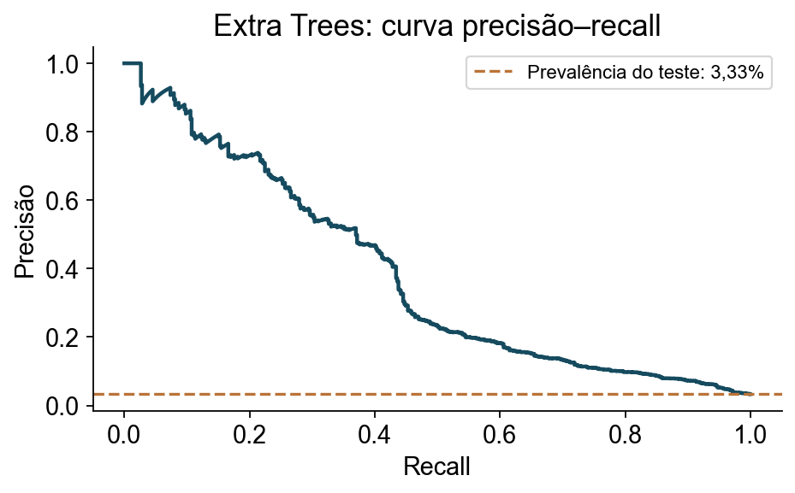
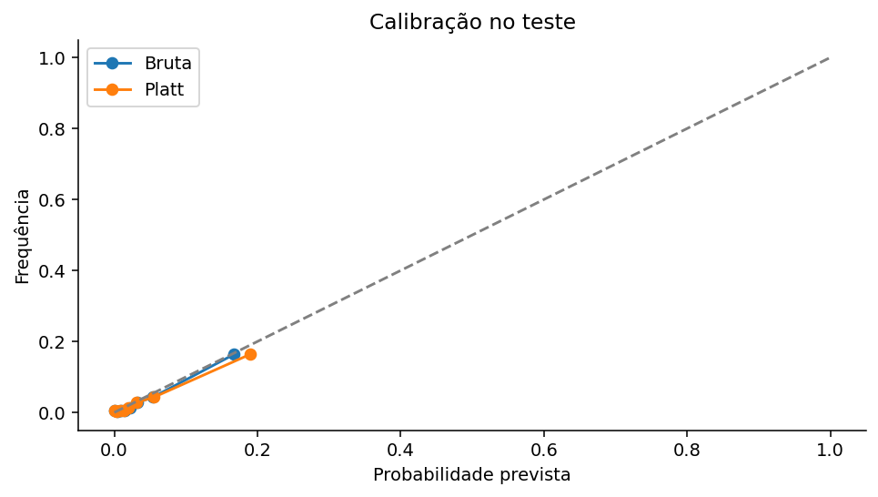
Calibração, importância e discriminação são distintas
Brier: 0,025902 bruto e 0,025697 calibrado.
Maior importância por permutação: V200, V70, D2, M4 e card6.
APOIO À DEFESA
22
Notes:
SLIDE DE APOIO, FORA DOS 15 MINUTOS
FALA SUGERIDA
Platt ajusta a relação entre score bruto e rótulo no bloco de calibração. O Brier do Extra Trees no teste melhora de 0,025902 para 0,025697. A transformação monotônica preserva ordenação da probabilidade, mas pode alterar a ordem de probabilidade vezes valor. A importância por permutação mede queda de AP na calibração, sem selecionar atributos depois do teste. V200 e V70 são nomes anônimos: não inventamos explicações causais.
PERGUNTA PROVÁVEL
Como explicar uma feature importante e mascarada? Podemos descrever sua associação com a previsão e o método de importância, mas não atribuir uma interpretação operacional que não está documentada.
FONTES
results/permutation_importance.csv; results/classification_metrics.csv; figures/calibration.png; figures/importance.png
Origem: https://www.kaggle.com/competitions/ieee-fraud-detection/data
Espelho documentado: https://www.openml.org/d/46858
Custos e eficácia pertencem à simulação acadêmica.

Slide 23
Agrupamento: separação, ruído e loadings do PCA
Método / configuração | Silhouette | Davies–Bouldin | Ruído
KMeans k=2 | 0,552 | 0,833 | 0,0%
Hierarchical k=2 | 0,580 | 0,756 | 0,0%
DBSCAN eps=0.7 | 0,275 | 0,877 | 63,7%
DBSCAN eps=1.0 | 0,078 | 1,020 | 40,0%
DBSCAN eps=1.5 | 0,369 | 0,692 | 9,0%
DBSCAN eps=2.0 | Não definido | Não definido | 2,4%
PCA 1: maiores pesos em C13 (0,491), C1 (0,463) e C2 (0,454).
2 componentes: 56,53% da variância. 5 componentes: 89,02%.
K-means: ARI = 1 nas três sementes avaliadas, na mesma amostra.
APOIO À DEFESA
23
Notes:
SLIDE DE APOIO, FORA DOS 15 MINUTOS
FALA SUGERIDA
K-means e hierárquico com dois grupos oferecem os melhores silhouettes dessas famílias nas configurações avaliadas. O DBSCAN muda muito com eps e exclui parte da amostra como ruído, por isso seu índice não deve ser comparado sem a fração excluída. No PCA, a primeira componente tem maiores pesos em C13, C1 e C2, mas esses códigos têm semântica limitada. A estabilidade do K-means entre três sementes foi ARI 1 neste recorte, sem provar estabilidade em outra amostra.
PERGUNTA PROVÁVEL
O que representam loadings? Pesos da combinação linear dos atributos transformados. Eles descrevem a projeção, não efeitos causais.
FONTES
results/clustering_metrics.csv; results/pca_coefficients.csv; results/pca_variance.csv; results/cluster_stability.csv
Origem: https://www.kaggle.com/competitions/ieee-fraud-detection/data
Espelho documentado: https://www.openml.org/d/46858
Custos e eficácia pertencem à simulação acadêmica.

Slide 24
Mais capacidade aumenta captura e trabalho
Capacidade diária | Análises | Cobertura monetária | Ganho vs. maiores valores
1,0% | 173 | 31,9% | US$ 15.181,01
2,0% | 333 | 44,5% | US$ 16.352,90
5,0% | 808 | 62,0% | US$ 12.072,46
10,0% | 1.603 | 74,4% | US$ 9.550,58
O custo igual por análise se cancela na diferença entre filas com o mesmo tamanho.
A penalidade por revisão legítima pode mudar a diferença.
Custos de implantação e manutenção exigiriam estimativa adicional.
APOIO À DEFESA
24
Notes:
SLIDE DE APOIO, FORA DOS 15 MINUTOS
FALA SUGERIDA
Todas as capacidades foram avaliadas com o mesmo conjunto de políticas e custos, mantendo dois por cento como cenário principal. Aumentar capacidade eleva a cobertura monetária, mas também exige mais revisões. Não escolhemos depois o cenário mais favorável. Custos de implantação consumiriam parte do benefício adicional, e o valor deve ser tratado apenas no horizonte do teste.
PERGUNTA PROVÁVEL
Dobrar a capacidade dobra o benefício? Não. Precisamos reconstruir o ranking diário e medir o valor marginal das transações adicionais.
FONTES
results/financial_policies.csv; src/experiment.py: review_mask e financial
Origem: https://www.kaggle.com/competitions/ieee-fraud-detection/data
Espelho documentado: https://www.openml.org/d/46858
Custos e eficácia pertencem à simulação acadêmica.

Slide 25
O M5 ajuda a contextualizar a escolha do projeto
Critério | Estoque M5 | Fraude IEEE-CIS
Decisão | Quantidade semanal de estoque | Fila diária de investigação
Horizonte de teste | 20 semanas | 28 dias
Redução vs. referência própria | 0,87% | 24,13%
Intervalo exploratório do ganho | Inclui zero | Positivo neste recorte
Hipóteses econômicas | Compra e liquidação | Eficácia e custo de análise
Evidência para a apresentação | Incremento pequeno | Incremento financeiro mais claro
A comparação orienta a escolha acadêmica. Não é um experimento controlado entre setores.
APOIO À DEFESA
25
Notes:
SLIDE DE APOIO, FORA DOS 15 MINUTOS
FALA SUGERIDA
M5 e fraude usam tarefas e hipóteses distintas. O M5 mostrou redução de 0,87 por cento sobre uma referência de estoque já calibrada, com intervalo do ganho incluindo zero. Fraude mostrou 24,13 por cento sobre sua própria regra de referência e intervalo positivo neste teste. Isso justifica priorizar fraude para uma narrativa financeira, mas não sustenta dizer que um setor ou modelo é universalmente superior.
PERGUNTA PROVÁVEL
Fraude é 28 vezes melhor? Não. Os percentuais têm denominadores, horizontes e decisões diferentes.
FONTES
Comparacao/summary.json; Comparacao/comparison.csv; M5 results/financial_summary.json; fraude results/financial_bootstrap.json
Origem: https://www.kaggle.com/competitions/ieee-fraud-detection/data
Espelho documentado: https://www.openml.org/d/46858
Custos e eficácia pertencem à simulação acadêmica.

Slide 26
Perguntas centrais e fontes para a defesa
Pergunta | Resposta curta
Por que Extra Trees? | Maior captura monetária na validação
Por que 333 análises? | Arredondamento para cima em cada dia
Por que 96 e não 231 fraudes? | Ranking limitado e limiar fixo geram seleções distintas
O ganho é realizado? | É simulado com custo e eficácia declarados
R² mede a classificação? | Não. Usamos AP, F1, ROC-AUC e métricas da fila
Os grupos provam tipos de fraude? | São perfis exploratórios sem interpretação causal
Fontes: IEEE-CIS / Vesta, OpenML 46858, documentação Empulse
e arquivos de resultados identificados nas notas de cada slide.
APOIO À DEFESA
26
Notes:
SLIDE DE APOIO, FORA DOS 15 MINUTOS
FALA SUGERIDA
Este slide organiza perguntas recorrentes. A apresentação principal cobre a pergunta, dados, método, resultados e valor. Os apoios detalham as métricas e limites. O notebook responde com exemplos, equações e cálculos executáveis. O código e os CSVs são as fontes dos números da apresentação, e as notas de cada slide identificam os arquivos.
PERGUNTA PROVÁVEL
Qual frase resume a contribuição? Conectamos a previsão de risco a uma fila de capacidade fixa e medimos o benefício incremental sob hipóteses explícitas.
FONTES
Notebook seções 21, 22 e 24; https://www.kaggle.com/competitions/ieee-fraud-detection/data; https://www.openml.org/d/46858; https://empulse.readthedocs.io/en/latest/guide/datasets/ieee_fraud_detection.html; repositório privado do projeto
Origem: https://www.kaggle.com/competitions/ieee-fraud-detection/data
Espelho documentado: https://www.openml.org/d/46858
Custos e eficácia pertencem à simulação acadêmica.

